Slide 2
BÀI 15 :PHÒNG NGỪA TAI NẠN VŨ KHÍ ,CHÁY,NỔ VÀ CÁC CHẤT ĐỘC HẠI
I.ĐẶT VẤN ĐỀ

Slide 3
1.BOM MÌN,VẬT LIỆU CHƯA NỔ
-VẪN CÒN Ở KHẮP NƠI(QUÃNG TRỊ)
-TRONG VÒNG 10 NĂM(1985-1995):
+NGƯỜI CHẾT,BỊ THƯƠNG DO BOM MÌN LÀ 474 NGƯỜI:
*25 NGƯỜI CHẾT
*449 NGƯỜI BỊ THƯƠNG

Slide 4
2.PHÒNG,CHỮA CHÁY
-5 NĂM(1998-2002):
+5871 VỤ CHÁY
+THIỆT HẠI TÀI SẢN:902.910 TRIỆU ĐỒNG

Slide 5
3.NGỘ ĐỘC THỰC PHẨM
-1999-2000:
+20.000 NGƯỜI BỊ NGỘ ĐỘC THỰC PHẨM
+246 NGƯỜI TỬ VONG
-2000:(TP.HCM)
+930 NGƯỜI BỊ NGỘ ĐỘC(29V)
+2 NGƯỜI TỬ VONG
-NGUYÊN NHÂN:
+THỰC PHẨM NHIỄM KHUẨN(13V)
+NHIỄM DƯ LƯỢNG THUỐC BVTV(9V)
+NGỘ ĐỘC CÁ NÓC(2V)
+CÒN LẠI LÀ CÁC LÍ DO KHÁC

Slide 6
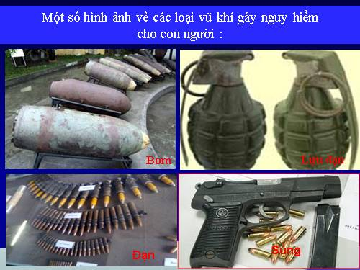

Slide 7
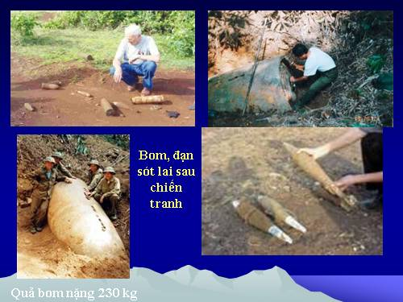

Slide 8
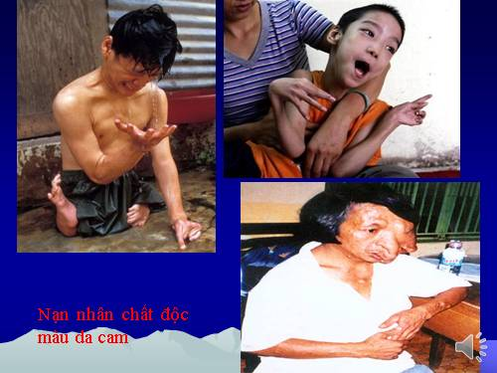

Slide 9
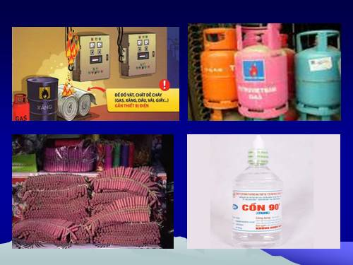
VẬT LIỆU CHÁY NỔ

Slide 10
a) Em nghĩ gì khi đọc những thông tin trên ?
Những thông tin cho chúng ta thấy tai nạn do vũ khí, cháy, nổ và các chất độc hại đã để lại những hậu quả vô cùng nặng nề cho con người và xã hội.

Slide 11
b) Tai nạn do vũ khí, cháy, nổ và các chất độc hại đã để lại những hậu quả như thế nào ?
Hậu quả: Chết người; ảnh hưởng đến sức khỏe; thiệt hại tài sản gia đình, cá nhân, xã hội; gây tàn phế; ô nhiễm môi trường. Cụ thể:
- Số người bị thương là 474 người trong đó có 25 người chết và 449 người bị thương.
- Thiệt hại về tài sản quá các vụ cháy là 902.910 triệu đồng.
- Gần 20.000 người bị ngộ độc thực phẩm, 246 người tử vong. Đến năm 2000 có 930 người ngộ độc và hai người tử vong.

Slide 12
c) Cần làm gì để hạn chế, loại trừ những tai nạn đó?
Đối với học sinh, cần tự giác chấp hành quy định về phòng, ngừa tai nạn vũ khí, nổ và chất độc hại:
- Tự giác tìm hiểu và thực hiện nghiêm các quy định
- Tuyên truyền mọi người thực hiện tốt quy định
- Tố cáo những hành vi vi phạm phòng và ngừa tai nạn vũ khí, chất độc, chất gây nổ.

Slide 13
d) Em biết những quy định, những điều luật nào của nước ta về phòng, ngừa tai nạn vũ khí, cháy, nổ và các chất độc hại ?
Các quy định:
+ Cấm tàng trữ, vận chuyển, buôn bán, sử dụng trái phép các loại vũ khí, các chất nổ, chất cháy, chất phóng xạ và chất độc hại.
+ Chỉ những cơ quan tổ chức, cá nhân được Nhà nước giao nhiệm vụ và cho phép mới được giữ, chuyên chở và sử dụng vũ khí, chất nổ, chất cháy, chất phóng xạ và chất độc hại.
+ Cơ quan, tổ chức, cá nhân có trách nhiệm bảo quản, chuyên chở và sử dụng vũ khí, chất nổ, chất cháy, chất phóng xạ, chất độc hại phải được huấn luyện về chuyên môn, có đủ phương tiện cần thiết và luôn tuân thủ về quy định an toàn.

Slide 14
đ) Những quy định đó được đặt ra để làm gì ?
Những quy định đó nhằm giúp mọi người có ý thức hơn trong việc phòng, ngừa tai nạn vũ khí, cháy, nổ và các chất độc hại, giảm thiểu những hậu quả do vũ khí cháy nổ gây ra, đảm bảo đời sống người dân ngày một tốt hơn.

Slide 15
II.ND BÀI HỌC

Slide 16
1.NGUYÊN NHÂN:
-DO :
+VŨ KHÍ
+CHÁY
+NỔ
+CÁC CHẤT ĐỘC HẠI

Slide 17
2.TÁC HẠI:
-GÂY TỔN THẤT LỚN:
+CẢ VỀ NGƯỜI
+TÀI SẢN CHO :
*CÁ NHÂN
*GIA ĐÌNH
*XÃ HỘI

Slide 18
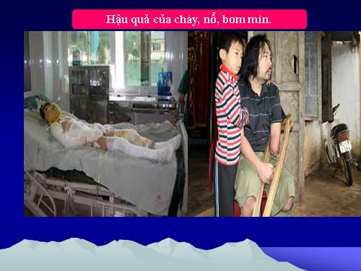

Slide 19
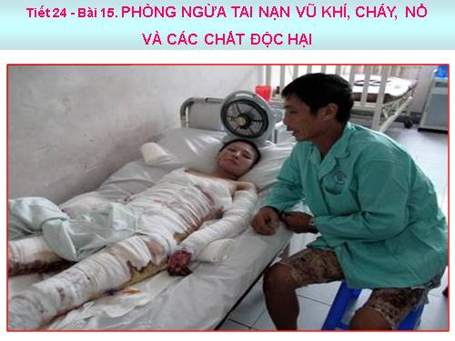

Slide 20


Slide 21
3.PHÒNG NGỪA
-CẤM CÁC LOẠI VŨ KHÍ,CHẤT CHÁY,NỔ,PHÓNG XẠ,ĐỘC HẠI:
+TÀNG TRỮ
+VẬN CHUYỂN
+BUÔN BÁN
+SỬ DỤNG TRÁI PHÉP

Slide 22
-CƠ QUAN,TỔ CHỨC, CÁ NHÂN ĐƯỢC NHÀ NƯỚC:
+GIAO NHIỆM VỤ
+CHO PHÉP
=>MỚI ĐƯỢC:
+GIỮ
+CHUYÊN CHỞ
+SỬ DỤNG
=>VŨ KHÍ,CHẤT NỔ,CHÁY,PHÓNG XẠ,ĐỘC HẠI

Slide 23
-CƠ QUAN,TỔ CHỨC,CÁ NHÂN CÓ TRÁCH NHIỆM:
+BẢO QUẢN
+CHUYÊN CHỞ
+SỬ DỤNG:
*VŨ KHÍ
*CHẤT CHÁY
*CHẤT NỔ
*CHẤT PHÓNG XẠ
*CHẤT ĐỘC HẠI

Slide 24
=>-PHẢI ĐƯỢC HUẤN LUYỆN VỀ CHUYÊN MÔN
-ĐỦ PHƯƠNG TIỆN CẦN THIẾT
-TUÂN THỦ QUY ĐỊNH AN TOÀN

Slide 25
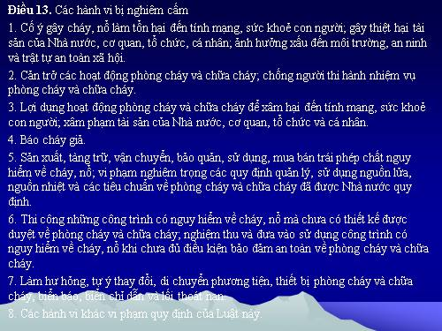

Slide 26
3.TRÁCH NHIỆM CÔNG DÂN HỌC SINH
-PHẢI:
+TỰ GIÁC TÌM HIỂU
+THỰC HIỆN NGHIÊM CHỈNH
+TUYÊN TRUYỀN GIA ĐÌNH,BẠN BÈ,MỌI
+VẬN ĐỘNG NGƯỜI XUNG QUANH
=>THỰC HIỆN TỐT CÁC QUY ĐỊNH TRÊN
-TỐ CÁO HÀNH VI:
+VI PHẠM NGƯỜI KHÁC VI PHẠM CÁC QUY
+XÚI GIỤC ĐỊNH TRÊN
CÁC QUY ĐỊNH VỀ PHÒNG NGỪA TAI NẠN VŨ KHÍ,CHÁY,NỔ,CÁC CHẤT ĐỘC HẠI

Slide 27


